Slide 1
МБДОУ «Алёнушка» с. Фёдоровка
«Инновационные методики
в музыкально-коррекционной работе
с детьми с ОВЗ»
Подготовил:
Музыкальный родитель
Акользина З.А.
Август 2024

Slide 2
«Кем бы ни стал в дальнейшем ребёнок –
музыкантом или врачом, учёным или рабочим,
задача педагогов воспитывать в нем творческое начало,
творческое мышление…
Привитие желания и умение творить скажутся в любой сфере будущей деятельности ребенка».
Карл Орф

Slide 3
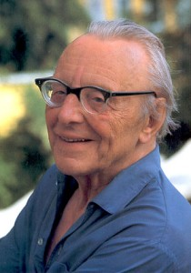
Карл Орф - немецкий композитор, основатель музыкально-педагогической системы «Шульверк. Музыка для детей».

Slide 4
«Шульверк», (это пятитомная антология музыки для детей.) Она собрана и обработана Орфом для пения и танцев с аккомпанементом ансамбля орфовских инструментов.

Slide 5
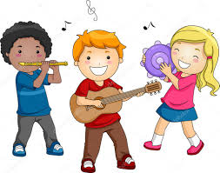
Прогрессивные идеи К. Орфа:
1. Всеобщее музыкально-творческое развитие;
2. Детское музыкальное творчество как метод активного музыкального
развития и становления творческой личности;
3. Связь детского музыкального творчества с импровизаторскими традициями народного музицирования.

Slide 6
Основные составляющие Орф педагогики.
Речь (или пение)
Движение
Музицирование

Slide 7
Новые формы работы:
Развитие чувства ритма
Речевые игры с муз. сопровождением.
Ритмические игры со звучащими жестами.
Музицирование
Игры с музыкальными инструментами
Импровизационное музицирование в движении
Танцевально-игровое творчество
Коммуникативные игры.
Элементарный музыкальный театр.

Slide 8
«Звучащие жесты»
Такие игровые упражнения учат детей
чувствовать темп
выдерживать ритм
координировать движение и слово
развивают слуховое внимание, речевое дыхание и фонематический слух.

Slide 9
Ритмическое упражнение со «Звучащими жестами» «Рукавичка»
Из-за леса, из-за гор
(притопы всей стопой медлено)
Топал дедушка Егор.
Очень он домой спешил
(быстрые притопы ногами)
Рукавичку обронил
(показываем ладошку)
Мышка по полю бежала (шлепки по коленям)
Рукавичку увидала (показываем ладошку)
- Кто, кто здесь живет? (стучим кулачком по ладошке)
Мышку здесь никто не ждет? (пожимаем плечами)
Стала жить - поживать, (хлопки в ладоши)
Звонко песни распевать.
Зайка по полю скакал, (шлепки по коленям)
Рукавичку увидал (показываем ладошку)
- Кто, кто здесь живет? (стучим кулачком по ладошке)
Звонко песенку поет?
Мышка зайку пригласила, (разводим ладошки в стороны)
Сладким чаем напоила.
Как по полю шла лисичка, (потирание ладонями)
Увидала рукавичку. (показываем ладошку)
- Кто, кто здесь живет? (стучим кулачком по ладошке)
Звонко песенку поет?
И лисичку пригласили, (разводим ладошки в стороны)
Сладким чаем напоила (хлопки согнутыми ладонями)
Стала жить там поживать (хлопки в ладоши)
Пол метелкой подметать.
Мишка по полю гулял, (притопы пяткой)
Рукавичку увидал (показываем ладошку)
- Кто, кто здесь живет? (стучим кулачком по ладошке)
Звонко песенку поет?
Звери испугались (покачивание головой, руки на ушках)
В страхе разбежались
(шлепки по бедрам.)

Slide 10
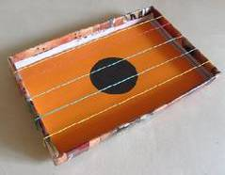
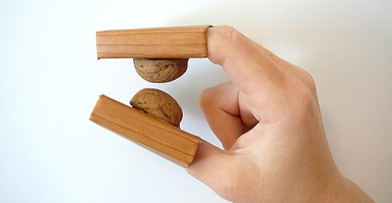
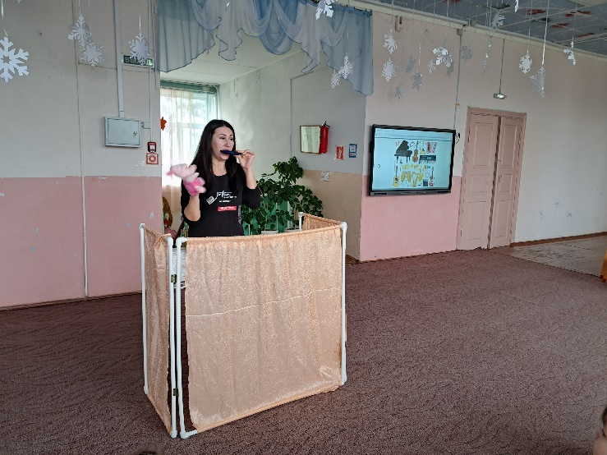
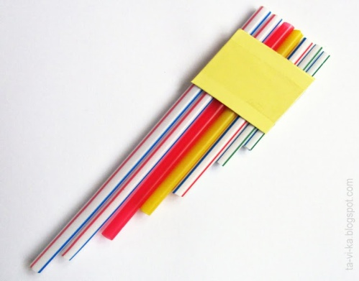
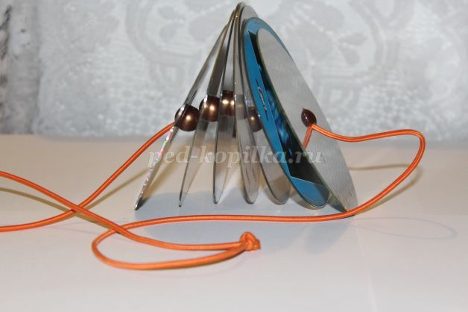
Комплект инструментов Карла Орфа Карл Орф создал для музыкального воспитания детей специальный комплект инструментов, называемый обычно «Орфофский набор» - шумовые, ударные, инструменты, металофон, ксилофон.

Slide 11
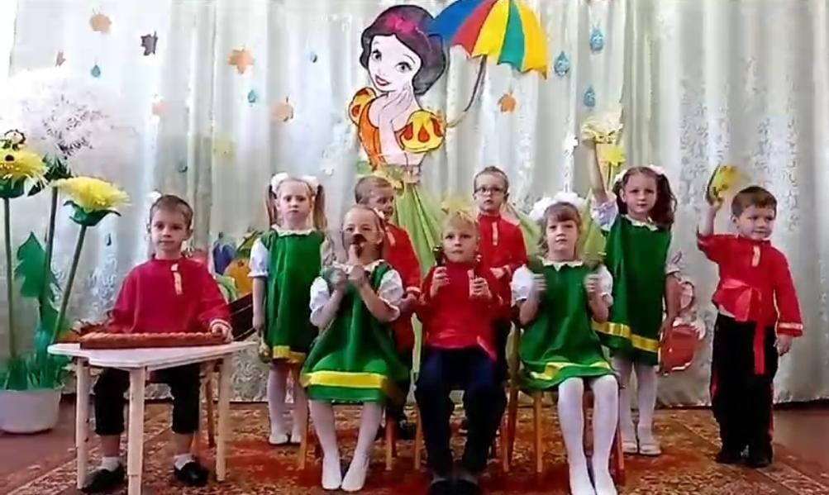
Шумовой оркестр «Березка»

Slide 12
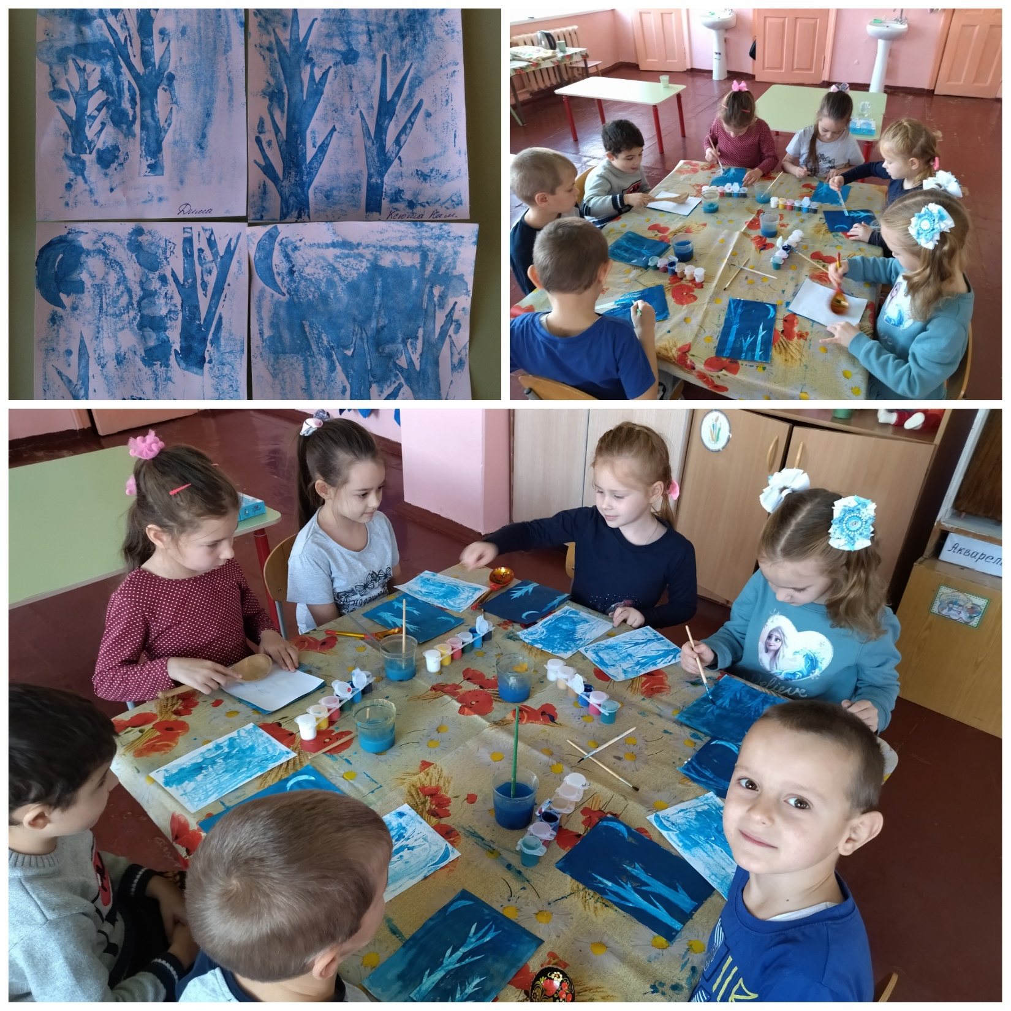
«Цветотерапия»
Орф-педагогика отлично сочетается с технологией ЦВЕТОТЕРАПИИ, так как период дошкольного детства является так же периодом интенсивного сенсорного развития детей.
Игра «Раскрась мелодию»

Slide 13
«Цветотерапия»
Орф-педагогика отлично сочетается с технологией ЦВЕТОТЕРАПИИ, так как период дошкольного детства является так же периодом интенсивного сенсорного развития детей.

Slide 14
В Орф-педагогике в качестве музыкальных инструментов используются практически любые предметы (шары, ленты, ткани, палочки, веревочки, бумага, стаканы, тарелки, флажки, обручи, ведерки)
Использование нестандартного оборудования в качестве музыкальных инструментов развивает базовый компонент музыкальности детей – метроритмическое чувство

Slide 15
«СКАЗКИ – ШУМЕЛКИ»
- Реализации представлений ребёнка о шумах, звуках, ритмах в игровом сказочном оформлении, что всегда сопровождается положительными эмоциями;
- Звукоподражание на различных шумовых и детских инструментах различными способами, с различной громкостью и оттенками способствует развитию творческой фантазии;
- Совместное музицирование и игровая деятельность взрослого и детей формирует навыки общения;
- Развивается слуховая память, дети учатся внимательно слушать и быстро реагировать на отдельные слова песен и сказок;
- Развивается слух детей, они различают даже небольшие оттенки звучания: громкости, продолжительности, высоты, тембра, акценты и ритмы;
- Формируются навыки сотрудничества и сотворчества;
- Развиваются концентрация внимания и выдержка;
Звукоподражание на шумовых и детских инструментах развивает мелкую моторику у малышей, они овладевают различными приемами извлечения
звуков;

Slide 16
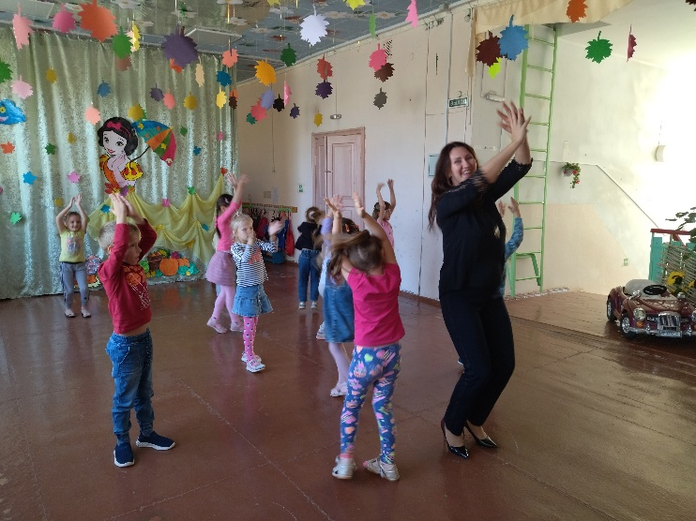
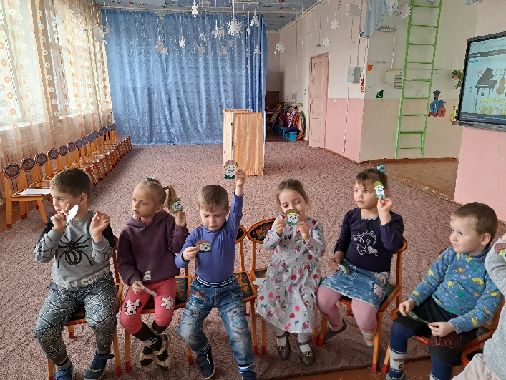
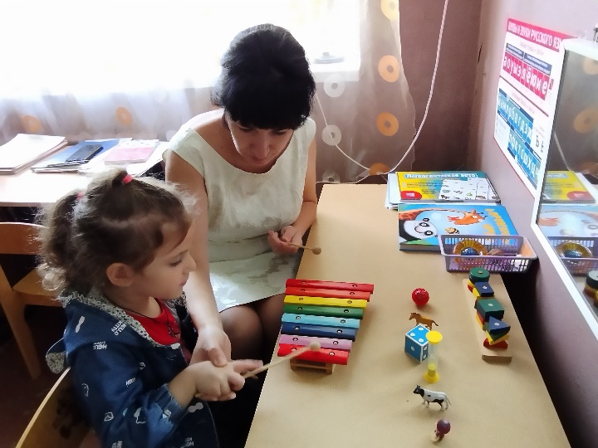
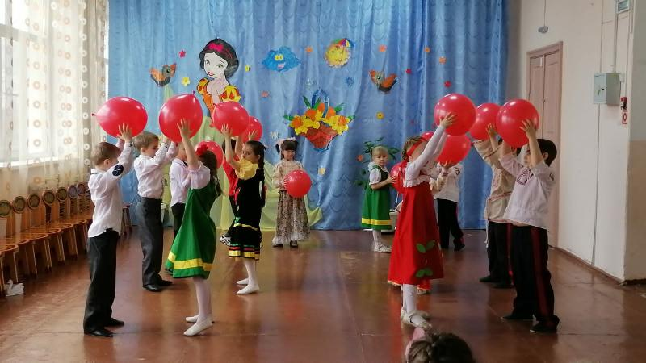
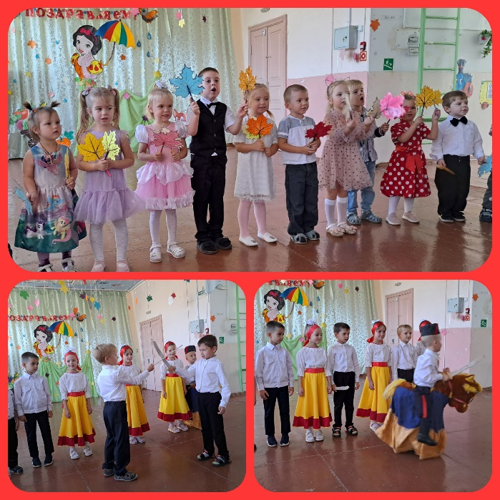
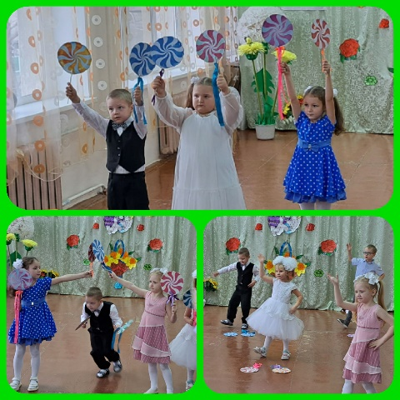
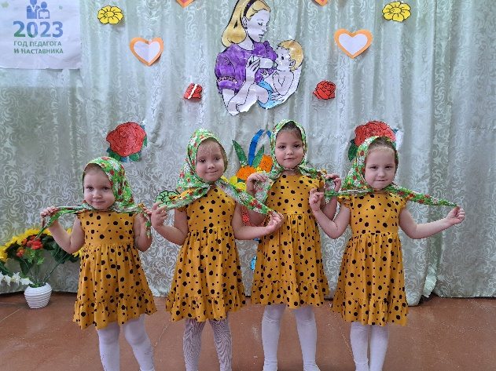

Slide 17
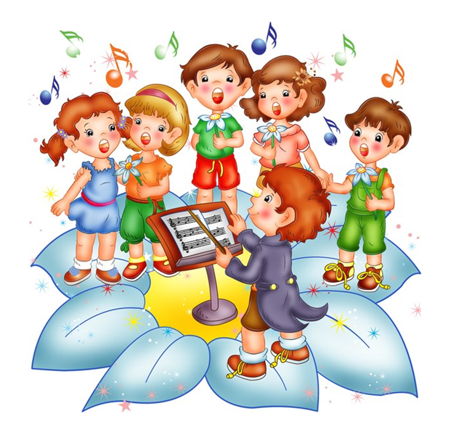
Спасибо за просмотр.

